Slide 1


Fertőzés-immunológia
(szeminárium)

Slide 2
Az immunológia védekezés sajátosságai
Veleszületett + szerzett elemek kombinálódása

Slide 3
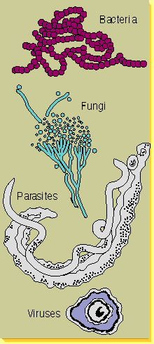
A kórokozók típusai
Vírusok
Baktériumok
Gombák
Paraziták (eukarióta patogének)

Slide 4
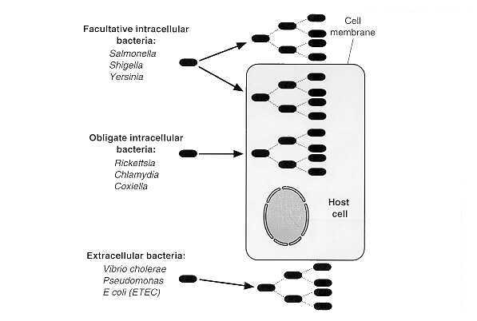
Milyen lehet a kórokozók celluláris lokalizációja?
Extracelluláris
Intracelluláris
  Vezikuláris
  (Lizoszóma –
  endoszoma)
  Citoszol
Vesicular
bacteria
Cytosolyc
Ugyanaz a kórokokozó előfordulhat extra- és intracellulárisan is!

Slide 5
Az antigénprezentáció módjai és az immunválasz mechanizmusai a különböző kórokozók ellen

Slide 6
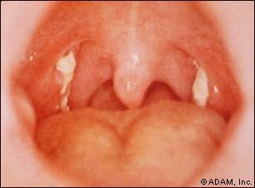
Immunválasz extracelluláris baktériumok ellen ellen
Pl. Streptococcus pyogenes
Notes:
Az akut torokgyulladást okozó számos patogén egyike. Gennyes szövődményei és esetleges súlyos következményei (rheumás láz, skarlát) miatt szinte az egyedüli torokgyulladás, mely antibiotikum kezelést igényel.
A S. pneumoniae epithel sejtekbe penetrálhat.

Slide 7
1) A természetes immunválasz melyik komponensével (komponenseivel) találkozik először az extracelluláris kórokozó legnagyobb valószínűséggel?
2) A komplement rendszer milyen effektor mechanizmussal járul hozzá a pathogén eliminációjához?
3) Hogy nevezik a célsejt lízisét okozó makromolekuláris komplexet?
4) Mi szükséges az fagocitózishoz még az opszoninen kívül?
Notes:
Komplement; 2) Lízis , Opszonizáció; 3) MAC (membrán
károsító komplex); 4) Fagocita sejt megfelelő receptorral

Slide 8
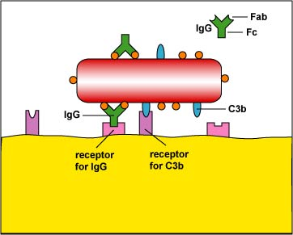
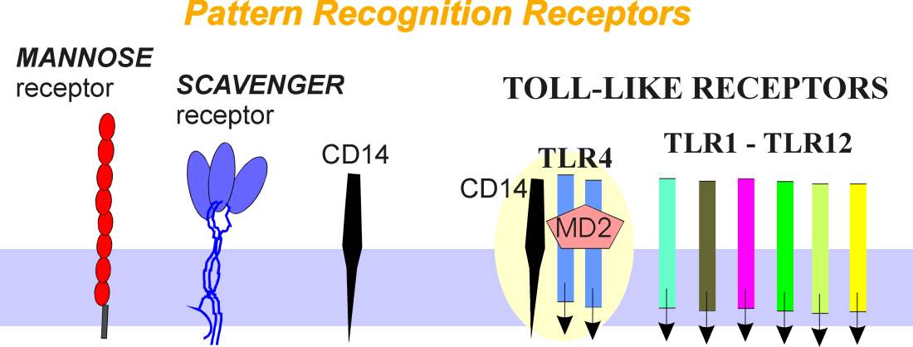
Milyen receptorok vehetnek részt a patogén fagocitózisában?
Notes:
Válasz: FcR-gamma, CR, PRR

Slide 9
1) Hol történik a fagocita sejtekben a patogén elpusztítása?
2) Milyen két nagy csoportját különböztetjük meg az ölés molekuláris mechanizmusának?
3) Mondjon példát arra, hogy ezekben milyen molekulák vesznek részt!
Notes:
Lizoszóma, 2) Oxigén függő és oxigén függtelen;
Oxigén függő: Superoxid, O2-; hidrogén peroxid (H2O2); hidroxil gyök (HO*); hipoclorit (OCL-), nitrogén monoxid, NO.
3) Oxigén függtetlen: defenzinek, lizozim, savas hidrolázok, laktoferrin, svas pH.

Slide 10
1) Milyen szolubilis makromolekulákkal valósul meg a szerzett immunválasz az extracelluláris kórokozók ellen?
2) Milyen sejtek termelik az antitesteket?
3) Milyen sejttípus végdifferenciálódási stádiumát képviselik a plazma sejtek?
4)Milyen tényezők kellenek a B sejtek plazma sejtté differenciálódásához?
Notes:
Antitestek; 2) plazma sejtek; 3) B sejtek; 4) citokinek: IL-6 (IL-11), IFN-gamma, 4) antigén és citokinek

Slide 11
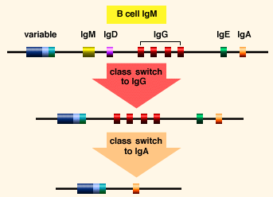
Melyik antitest osztályok játszák a főszerepet az extracelluláris baktériumok elleni a védekezésben?
osztályváltás
IgG-re
INFγ
osztályváltás
IgA-ra
IL5
Notes:
IgM, IgG és IgA

Slide 12
1) Hol található IgG és IgA?
2) Melyik jut át a magzatba?
3) Melyik jut át az anyatejbe?
4) Hogy nevezik az átjutásért felelős celluláris mechanizmust?
5) Melyik antitest osztály termelődik először?
6) Mi a különbség a fenti antitestek szerkezetében? (Lásd köv. oldal)
Notes:
IgG: minden testnedv; IgA: főleg mucosa, hám
IgG
IgG és IgA
transzcitózis
IgM

Slide 13
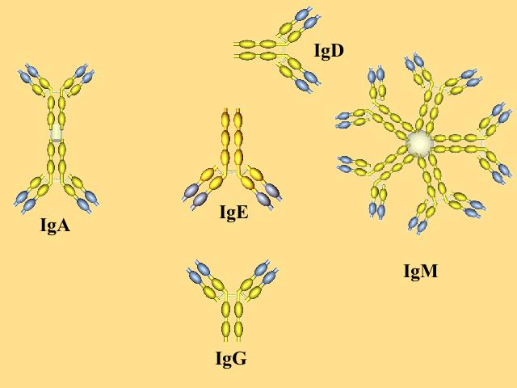
J lánc
J lánc

Slide 14
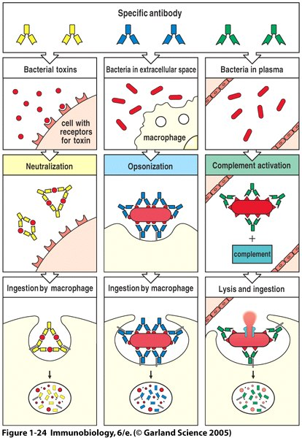
Az antitestek milyen effektor mechanizmusokkal tudják eliminálni a kórokozókat?
Notes:
komplement aktiválás (Klasszikus út) , opszonizáció (FcR); toxinok neutralizálása , ADCC

Slide 15
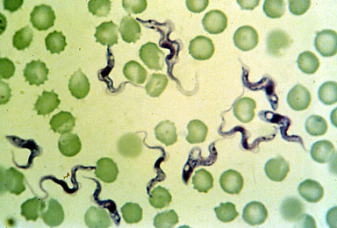
Immunválasz (extarcell.) paraziták ellen
Pl. Trypanosoma (álomkór), Ascaris (orsóféreg)
Eliminációjuk nehéz
  nagy méret
    „kimerítik” az immunrendszert
  eukarióták
    hasonló sejtfelszín
Notes:
A népesség 30%-a fertőzött, visszatérő fertőzések!

Slide 16

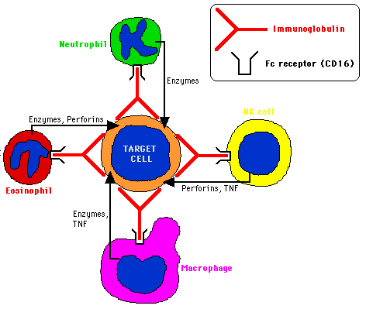
Parazita ellenes effektor funkciók
makrofág,
komplement,
eozinofíl FcεRII: ADCC
NK cell
?
Notes:
Válasz: IgE

Slide 17
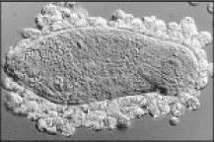
Az alábbi ábrán egy vérmétely (schistosoma) lárvát látunk középen, körülötte a kisebbek immunsejtek. A médium fertőzött személy szérumát is tartalmazza.
A korábbiakban elhangzottak alapján válaszolja meg a következő kérdéseket!
A fenti körülmények figyelembe vételével, mely sejtek kapcsolódhatnak a lárvához.
A: plazma sejtek
B: eozinofil granulociták
C: Th0 sejtek
D: B1 sejtek
Ahhoz, hogy a fenti kapcsolódás létrejöjjön, miért volt szükség a fertőzött személy szérumára?
Hogy nevezik azt a folyamatot amellyel a fenti sejttípus eliminálni szeretné a parazitát?
Notes:
Eosinophils attacking a schistosome larva in the presence of serum from an infected patient

Slide 18
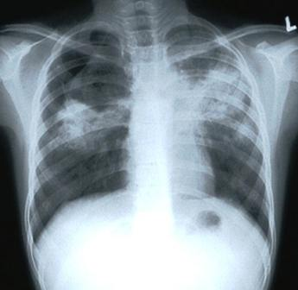
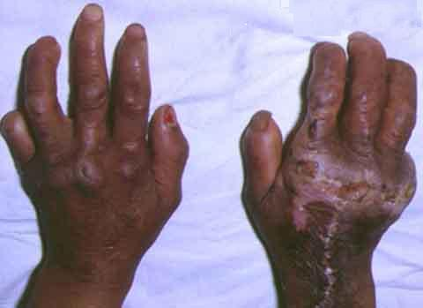
Immunválasz intravezikuláris baktériumok (gombák) ellen
Pl. Mycobacteriumok, Legionella, (Candida)

Slide 19
Milyen molekulákkal történik az intravezikuláris kórokozók antigénjeinek a bemutatása?
Milyen sejteknek történik a bemutatás?
Notes:
Válaszok: MHC II; Th

Slide 20
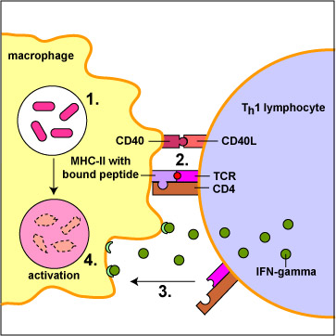
A védekezés két kulcs citokinje és hatásaik
IL12
IFNγ

Slide 21

Immunválasz citoszol kórokozók (vírusok baktériumok) ellen.
Pl. Herpes, Pox, Hepatitis, Chlamydia

Slide 22
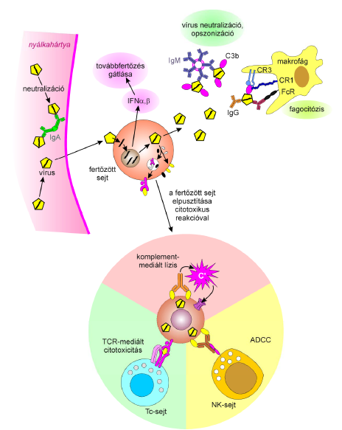
Az antivirális immunválasz mechanizmusai

Slide 23
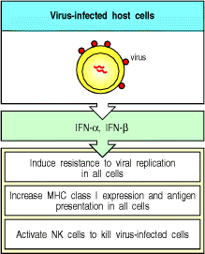
Az interferon-α és β hatási
Vírus fertőzött sejt
Vírus replikáció gátlása
MHC I expresszió növelése
NK sejt aktiváció

Slide 24
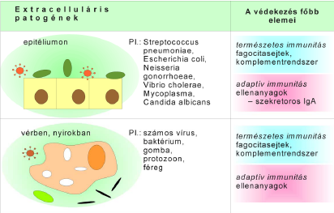
Rész-összefoglalás I.

Slide 25
Rész-összefoglalás II.
citoszolban

Slide 26
Antigének kimutatása
Latex agglutináció
Immuno blot / Western blot
Lateral flow gyorstesz
Immuncitokémia
Hemagglutináció (HA teszt)

Slide 27
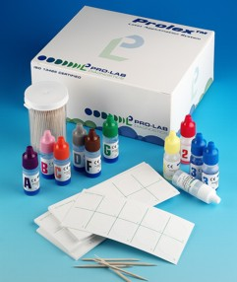

Steptococcus latex agglutinációs teszt specifikus nyúl savóval
Notes:
http://www.medicine.uiowa.edu/cme/clia/modules.asp?testID=11

Slide 28
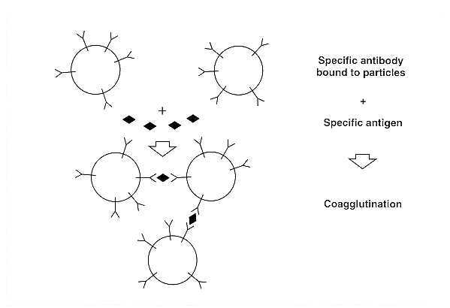
A latex agglutináció elve

Slide 29
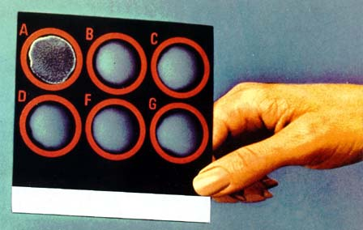
Steptococcus latex agglutinációs teszt
Az A kör mutatja a +reakciót. (Streptococcus pyogenes)
Notes:
http://www.medicine.uiowa.edu/cme/clia/modules.asp?testID=11

Slide 30
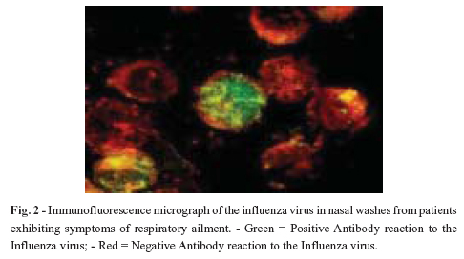
Influenza vírus kimutatás
Milyen módszerrel történt a kimutatás?
Notes:
Válasz: Immuncitokémia

Slide 31
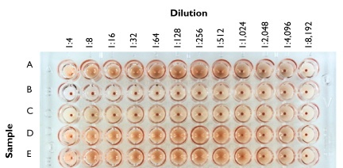
Influenza vírus (H1N1) fertőzés kimutatása
Hemagglutináció (HA assay)
Az inflenza vírusok burka hemagglutinint (HA) tartalmaz, mely a sejtmembrán (vvt-k) sziálsavjaihoz (NANA) kötődik és összecsapja azokat. Ezt a jelenséget hemagglutinációnak nevezik és a vírusok gyors (30 perc inkubáció) kimutatására használják.
A vvt-k, melyeket nem csapnak össze a vírusok a lyukak aljára süllyednek.
1) Melyik mintában nincs vírus? 2) Mennyi HA titer az A és a D mintában?
Notes:
Válaszok: 1) B, C; 2) A=256, B=512.
http://www.virology.ws/2009/05/27/influenza-hemagglutination-inhibition-assay/
Influenza virus particles have an envelope protein called the hemagglutinin, or HA, which binds to sialic acid receptors on cells. The virus will also bind to erythrocytes (red blood cells), causing the formation of a lattice. This property is called hemagglutination, and is the basis of a rapid assay to determine levels of influenza virus present in a sample. The red blood cells that are not bound by influenza virus sink to the bottom of a well and form a button. The red blood cells that are attached to virus particles form a lattice that coats the well. The assay can be performed within 30 minutes, and is therefore a quick indicator of the relative quantities of virus particles.
In the figure above, two-fold dilutions of samples of different influenza viruses (A – H) were prepared, mixed with chicken red blood cells, and added to the wells of a 96-well plate. After 30 minutes the wells were photographed. Sample A causes hemagglutination up to the 1:256 dilution; therefore the HA titer of this virus stock is 256. The sample in row B contains no detectable virus, while that in row D has an HA titer of 512.
The HA assay can be easily modified to determine the level of antibodies to influenza virus present in serum samples. The basis of the HI assay is that antibodies to influenza virus will prevent attachment of the virus to red blood cells. Therefore hemagglutination is inhibited when antibodies are present. The highest dilution of serum that prevents hemagglutination is called the HI titer of the serum. If the serum contains no antibodies that react with the new H1N1 strain, then hemagglutination will be observed in all wells. Likewise, if antibodies to the virus are present, hemagglutination will not be observed until the antibodies are sufficiently diluted.

Slide 32
Antitestek kimutatása
Hemagglutináció gátlás (HI)
ELISA
Vírus neutralizáció
Komplement fixáció (lásd Komplement gyakorlaton)

Slide 33
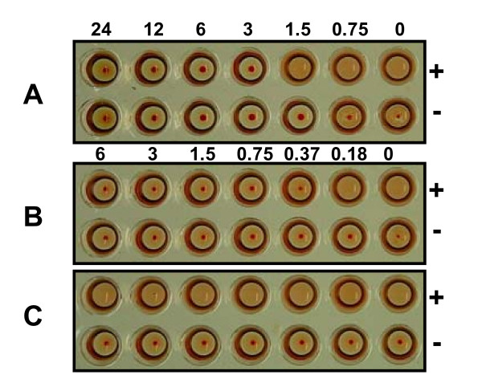
Monoklonális antitest készítmény tesztelése
Hemagglutináció gátlása (HI assay)
Ha a szérumban vírus ellenes antitestek vannak, akkor azok gátolni fogják a hemagglutinációt. A szérum azon legnagyobb hígítását, mely még gátolja az agglutinációt HI titernek nevezzük.
Vírus ellenes monoklonális antitetseket ( A és B) fejlesztenek.
Az A vagy a B hatékonyabb?
C: oldószeres (PBS) kontrol
+: jelen van a vírus
-: nincs jelen a vírus
A felső számsor a hozzáadott antitest mennyiségét (microgram) jelenti.
Notes:
A B készítmény hatékonyabb.
Kitalált példa az alábbi alapján:
http://biomedcentral.inist.fr/index_affiche_revue.php?Affiche=affiche_html&ui=1743-422X-5-21&format=html&journal=10067&PHPSESSID=061fc3057c8a7395631d499bf092a9a8

Slide 34

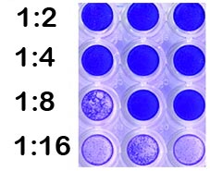
Vírus neutralizációs teszt
A HeLa sejteket megöli a poliovírus (cytopathic effect)
A sejteket 96 lyukú lemezen szélesztették. Az egyikben fertőzöttek voltak a sejtekben, a másikban nem. Egy idő után a sejteket kristályibolyával festették, mely csak az elő sejteket festi. Melyik lyuk tartalmazta a fertőzött sejteket?
Az alsó ábrán a fertőzés előtt szérummal inkubálták a vírusokat. Ha specifikus antivirális antitets volt jelen, az gátolta a fertőzést.
Neutralizációs titernek nevezik annak a legnagyobb hígításnak a reciprokát, amely még gátolja a fertőzést.
Mennyi a neutralizációs titer? (egy mintát vizsgáltak 3 párhuzamos mérésben)
Notes:
Neutralizációs titer: 4
Cells have been plated in the small wells of a 96 well plate. One well was infected with virus, the other was not. After a period of incubation, the cells were stained with the dye crystal violet, which stains only living cells. It is obvious which cells were infected with virus and which were not.
If the serum contains antibodies that block viral infection, then the cells will survive, as determined by staining with crystal violet. If no antiviral antibodies are present in the serum, the cells will die.
The neutralization titer is expressed as the reciprocal of the highest dilution at which virus infection is blocked.
In the example shown here, the serum blocks virus infection at the 1:2 and 1:4 dilutions, but less at 1:8 and not at all at 1:16. Each serum dilution was tested in triplicate, which allows for more accuracy. In this sample, the neutralization titer would be 4, the reciprocal of the last dilution at which infection was completely blocked.

Slide 35
Irodalom
Tankönyv
  Falus A., Buzás E., Rajnavölgyi É.: Az immunológia alapjai, Semmelweis Kiadó, 2007.
    13.4.,
    14.5-6.,
    14.14-15,
    14.17.,
    14.22. fejezetek.
Oktatási segédanyag: www.dgci.sote.hu

